Slide 1
資料2
建築物の環境配慮のあり方について
令和２年 ９月 １５日
大阪府環境審議会
温暖化対策部会
大阪府住宅まちづくり部
1

Slide 2
建築物の環境配慮のあり方に関する論点整理
論点１ 目指すべき方向性について
１－１ 2050年脱炭素社会を見据え、
2030年に向けた基本的な考え方
１－２ 非住宅に対する環境配慮について
１－３ 住宅に対する環境配慮について
論点２ 具体的施策について
２－１ 条例による規制
・法により付加する条例（非住宅）
・独自条例（住宅）
２－２ 啓発
論点３ その他有効な施策について
建築物の省エネに関し有効な施策として議論が必要なこと
2
住宅まちづくり部

Slide 3
建築物の環境配慮のあり方に関する論点整理
論点１．目指すべき方向性について
主なご意見 | 論点の整理
１－１ 2050年脱炭素社会を見据え、 2030年に向けた基本的な考え方 ○2050年脱炭素社会、ゼロカーボン社会を見据え、2030年までに何ができるか考えるべき。 〇大阪府は、環境配慮に関してこれまで先進的、先導的な役割を果たしてきている。 今回の法改正を踏まえて、どのように次の段階に進んでいくべきか考える。 〇人口の変動や経済と環境のバランスのとれた政策が必要。 〇コロナによる生活様式の変化として、企業ではテレワークの実施、学校では通信教育の 実施が行われ、オフィスや交通インフラによるエネルギー消費が減る分、家庭に分散 するなど、非住宅から住宅へエネルギー消費の構造が変化している。 | 2030年に向けて、 どう取り組むべきか ・参考資料3-6 人口・経済・環境のバランスのとれた政策のあり方 ・参考資料3-2､3-3 参照 コロナによる生活様式の変化も踏まえた住宅に対する施策のあり方 ・参考資料3-7 参照
3
住宅まちづくり部

Slide 4
建築物の環境配慮のあり方に関する論点整理
論点１．目指すべき方向性について
主なご意見 | 論点の整理
１－２非住宅に対する環境配慮について 〇建物における暖房に要するエネルギー消費量が多いので、ヒートアイランド現象以外に 冬季の暖房も考慮すべき。 〇スクラップ＆ビルドによる非効率な省エネ環境改善だけではなく、建物をリフォーム して解体による廃棄物を出さない手法で省エネを進めることも検討すべき。 | 国の施策（法改正）を 踏まえた非住宅に対する 施策のあり方 ・参考資料3-6 （4ページ参照） 既存建築物に対する 省エネ施策のあり方
4
住宅まちづくり部

Slide 5
建築物の環境配慮のあり方に関する論点整理
論点１．目指すべき方向性について
主なご意見 | 論点の整理
１－３ 住宅に対する環境配慮について 〇今、住宅を建てると2050年まで残るので今規制をすることが重要。 〇2030年にどれだけ良質な戸建て住宅のストックを残していくか。 将来の人口像、都市像のなかで、どのような良質な住宅を造っていけば、2050年にCO2 排出量ゼロとなるのかを描く必要がある。 〇現状の大阪府における省エネ適合状況を踏まえ、戸建て住宅のトップランナーには 省エネ基準を上回る基準（トップランナー基準）への適合義務が課せられるが、それ 以外の住宅で何も行わなかった場合の見通しも考える。 〇夏の猛暑を和らげるためにできることを幅広に考えることが必要。 〇エネルギー需要の多い夏や冬の状況を踏まえる必要がある。 〇府域の循環器病発症率と建築物の省エネとの関係を考慮すべき。 〇熱中症対策で冷房に頼ることと冷房病という健康に対する影響の両方を解決するには、 断熱性能の強化が重要なポイントとなるので、断熱性は重要であるということの周知が 必要。 〇スクラップ＆ビルドによる非効率な省エネ環境改善だけではなく、建物をリフォーム して解体による廃棄物を出さない手法で省エネを進めることも検討すべき。【再掲】 | 国の施策（法改正）を踏まえた住宅に対する施策のあり方 ・住宅着工件数の推移 （9ページ参照） ・住宅の省エネ基準適合状況 （12～13ページ参照） ・住宅の省エネ基準適合の推進 （18ページ参照） ・省エネ効果と健康の関係 （21ページ参照） 既存住宅に対する省エネ 施策のあり方 ・既存住宅のストックの状況 （10ページ参照）
5
住宅まちづくり部

Slide 6
建築物の環境配慮のあり方に関する論点整理
論点２．具体的施策について
主なご意見 | 論点の整理
２－１ 条例による規制 ・法により付加する条例（非住宅） 〇地方公共団体が省エネ基準を強化できる仕組みについて、具体的に何を考えているのか。 ・独自条例（住宅） 〇府温暖化条例の規制でどこまで踏み込むつもりか。 〇住宅が義務化されていないことが大切なポイント。 〇府が独自条例で規制しているタワーマンションについては法的には上乗せできない。 〇法体系の中では、義務化はできず、建築主の協力で進めなくてはいけない。 〇国が規制しない住宅に対して、府独自で規制しにくいが何かやりたい。 | 外皮性能や一次エネルギー消費量をどこまで引き下げるのか ・非住宅の省エネ基準適合状況 （11ページ参照） ・非住宅に関する 民間事業者の意識 （14ページ参照） ・参考資料3-6 （4、5ページ参照） 法による義務化ができない ため、官民問わず建築主の 協力が必要 対象範囲をどこまで拡げるのか ・住宅に関する民間事業者の意識 （15ページ参照） ・住宅の省エネ基準適合の推進 （18ページ参照）
6
住宅まちづくり部

Slide 7
建築物の環境配慮のあり方に関する論点整理
論点２．具体的施策について
主なご意見 | 論点の整理
２－２ 啓発 〇消費者は、省エネ評価が高いほうがいいと判断しない。 省エネの価値観を形成していかないと進まないので、啓発について検討してほしい。 〇戸建て住宅等に係る省エネ性能に関する説明の義務付けは、府民に説明されても理解 してもらえない。省エネに配慮した住宅について、消費者への啓発が必要。 〇タバコのパッケージにあるような健康面に関しては厳しい言い方でしっかりした説明をすべき。 〇小規模住宅は、建築士による説明制度でエネルギー消費量を削減できる可能性もある。 〇家は、長く持ちライフサイクルコストを考えたときに最初に投資したほうが全体として は安くつくことを啓発していくべき。 | 府民（消費者）等の省エネに関する目標や、ライフサイクルコストや健康面の視点も入れた省エネ施策の啓発活動 ・地球温暖化への意識 （16ページ参照） ・省エネに関する意識 （17ページ参照） 建築物の省エネに関する 啓発活動事例 ・大阪府、大阪市の事例 （19ページ参照） ・国、横浜市の事例 （20ページ参照）
7
住宅まちづくり部

Slide 8
建築物の環境配慮のあり方に関する論点整理
論点３．その他有効な施策について
主なご意見 | 論点の整理
建築物の省エネに関し有効な施策として議論が必要なこと ○再生可能エネルギー導入にあたり、費用負担増大に関し検討すべきである。 ○風の通りをうまく敷地内に取り込む建物形状の工夫などヒートアイランド対策として、 何か取り組んでいるか。 | 再生可能エネルギーの普及啓発活動をいかにすべきか ・参考資料3-8 参照 表彰制度や他の施策と 連携した取組みの充実 ・参考資料3-6 （6ページ参照）
8
住宅まちづくり部

Slide 9
大阪府域における新設建築物の推移
（住宅着工件数の推移・非住宅着工件数の推移）
過去5年間の住宅着工件数は微増傾向である。
（戸）
64,204
69,466
68,963
75,659
64,528
住宅着工件数の推移
建築着工統計調査より
年間3,400棟前後で推移しており、部門別ではその他を除くと、倉庫、事務所、店舗の順に着工件数が多い。（下記棒グラフはその他は記載せず。合計値にはその他は含めている）
（棟）
（棟）
（年度）
非住宅着工件数の推移
建築着工統計調査より
住宅まちづくり部

Slide 10
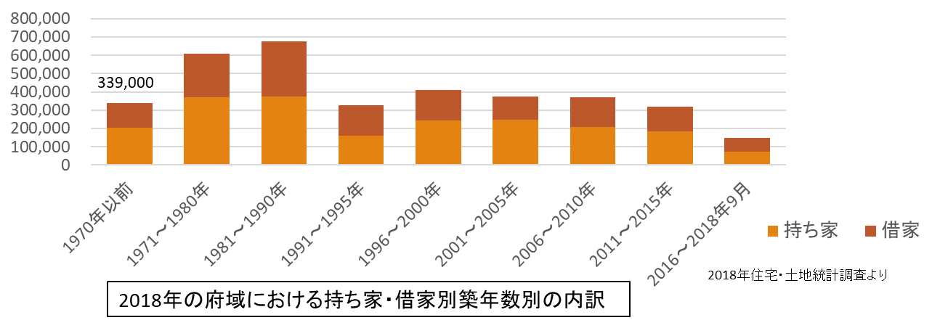
大阪府域における既設住宅のストックの状況
2018年度の府域における住宅のストック
（単位：戸）
※総数は持ち家・借家の不明な住宅数を含む
2018年住宅・土地統計調査より
40年以上
30年～40年
20年～30年
10年～20年
10年以内
（戸）
609,300
675,500
328,500
408,700
373,800
370,900
318,400
2017年建築物省エネ法施行以前の建築物が
9割以上を占める。
149,000
住宅まちづくり部

Slide 11
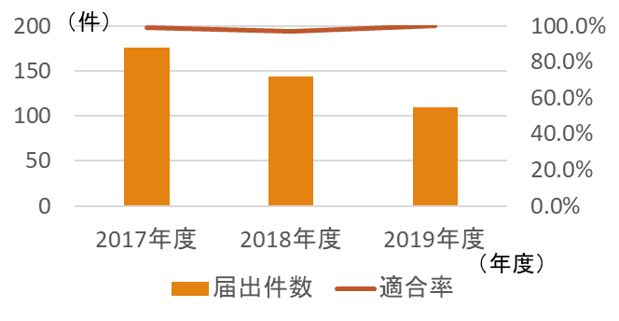
大阪府域における省エネ基準適合状況
◆非住宅（大阪府全域）
2,000㎡以上については、適合率がほぼ100％。
300㎡以上2,000㎡未満については、2019年度は適合率が93％であるが、不適合件数は50件程度
となっている。（2017年度、2018年度は外皮基準適合状況が不明）
2,000㎡以上の件数
（適合率）
300㎡以上2,000㎡未満の件数
※2017年度、2018年度は国の集計方法が変わり、外皮基準適合状況は
不明なので、令和元年度の届出の件数としている。
工場用途などで省エネ基準適合対象外のものは除く。
標準入力法のうち18件は、外皮計算をしていないため、
含んでいない。
11
住宅まちづくり部

Slide 12
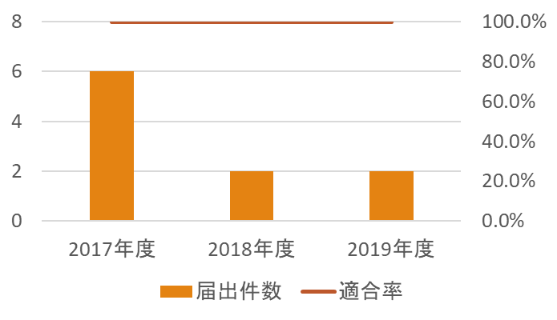
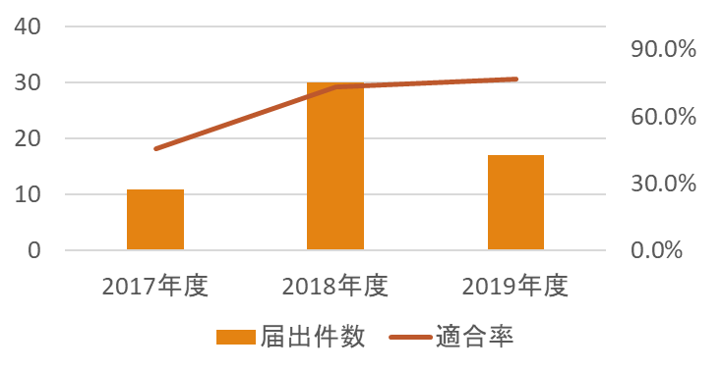
大阪府域における省エネ基準適合状況
◆住宅（大阪府全域）
10,000㎡以上かつ高さ60m超については、適合率100％。
10,000㎡以上（高さ60m超は除く）については、適合率が45～76％。
届出件数が10～30件と少ないため、1件の適合・不適合により、適合率が左右される。
10,000㎡以上かつ高さ60m超の件数
10,000㎡以上の件数 (高さ60m超は除く）
（件）
（適合率）
（適合率）
（件）
（年度）
（年度）
12
住宅まちづくり部

Slide 13
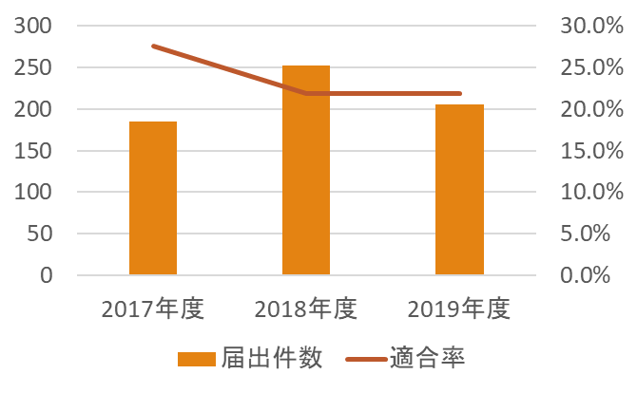
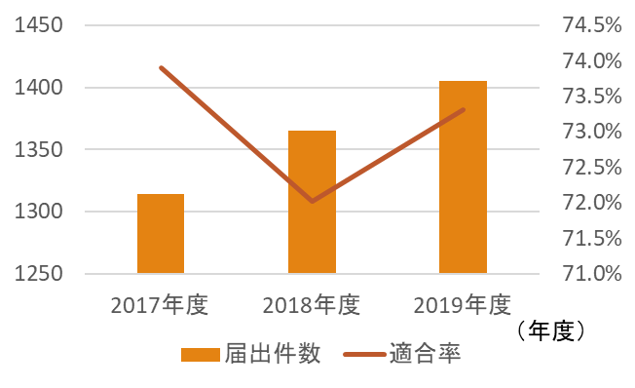
大阪府域における省エネ基準適合状況
◆住宅（大阪府全域）
2,000㎡以上10,000㎡未満については、適合率20%台。
300㎡以上2,000㎡未満については、適合率70％台。
2,000㎡以上10,000㎡未満の件数
300㎡以上2,000㎡未満の件数
（適合率）
（適合率）
（件）
（件）
（年度）
13
住宅まちづくり部

Slide 14
府内の民間事業者の意識（非住宅）
【2020年8月26日 不動産協会関西支部会員（2社）にヒアリング】
○ 延べ面積2,000㎡以上については、既に条例で義務化されているので、法に基づく条例として建
築関係規定化することは止むなしと考える。
〇 延べ面積300～2,000㎡の物件にも外皮基準の規制をかけるのは、今日の新型コロナウイルスの
影響から世界的な経済不況が想定される時期でもあるため、付加すべきではないと考える。
○ 延べ面積300～2,000㎡の物件の場合、S造のロードサイド店舗のような仕様での計画が多く
この計画規模の投資額に対して、相当額の増額が見込まれるため、事業性への影響が大きく
なると予想される。
14
住宅まちづくり部

Slide 15
府内の民間事業者の意識（住宅）
【2020年8月5日 不動産協会関西支部会員（3社）にヒアリング】
○高さ60ｍ超の基準を撤廃することで、対象が多くなりすぎる懸念があり、コスト的に厳しくなるため、
延べ面積の規制の変更、例えば10,000㎡以上を30,000㎡以上（郊外の大規模案件を想定）する
などの検討が必要と思われる。
○現規制の高さ60ｍ超（タワーマンション）であれば購買対象が富裕層なので対応が可能、また構造
上屋内廊下型となり、断熱範囲が外気に面する外周のみになるため省エネ対応がしやすい。
しかし、ファミリー層向けに多い板状の開放廊下型は、住戸の外気に面している部分が廊下側と
バルコニー側になるため、断熱に要するコストがかかる。
○高さ規制を外すと対象が拡がり、コスト負担が増大するため厳しい。事業者としては、安価なマン
ションを多く供給したいと考える。
○住宅において条例による省エネ基準の付加や対象の拡大については消極的。
理由：
・分譲マンションの空調関係は、一部の共用部分に限られている一方で、専有部分は区分所有者
の管轄になっており、事業者として管理に限界があるため。
・品確法に基づく住宅性能評価、フラット35の技術基準、CASBEEなど、環境・省エネ関係の規定が
複数存在。その内容も重複し、かつ、高度化・複雑化しており、対応に相応の労力をかけて対応し
ているため。
15
住宅まちづくり部

Slide 16
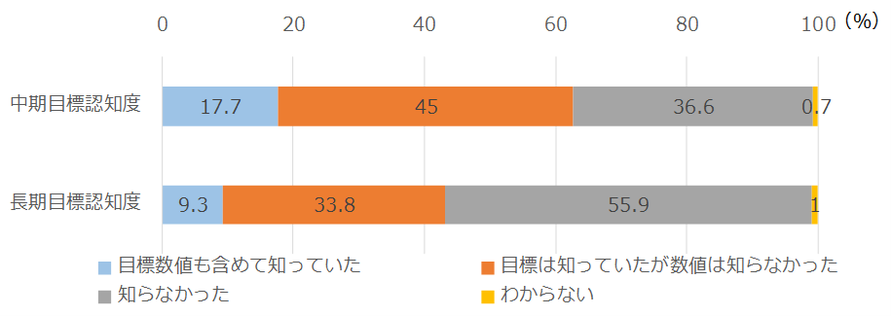
地球温暖化への意識 （国調査）
地球環境問題への関心度
出典：環境省「地球温暖化対策に関する世論調査」（2016年度）をもと
に大阪府作成
・地球温暖化への関心度は高いが、
国の掲げる目標数値は認知されていない。
地球温暖化対策計画の目標の認知度
出典：環境省「地球温暖化対策に関する世論調査」（2016年度）をもとに大阪府作成
住宅まちづくり部

Slide 17
省エネに関する意識 （国調査）
・住まいを決める際、省エネを
重視する割合が他の項目
より低い。
・居住後の不満として断熱に
かかわる項目が上位。
出典
環境省断熱水回り省エネリフォーム紹介BOOKより
住宅まちづくり部

Slide 18
住宅の省エネ基準適合の推進
〇：建築物省エネ法の規制対象
（※1）トップランナー制度
建売戸建住宅を供給する大手住宅事業者に加え、注文戸建住宅・賃貸アパートを供給する大手住宅事業者を対象にトップ
ランナー基準（省エネ基準を上回る基準）に適合する住宅を供給する責務を課し、国による勧告・命令等により実効性を確保
（※２）説明義務制度
小規模の住宅・建築物の新築等の際に、設計者（建築士）から建築主への省エネ性能に関する説明を義務付けることにより、
省エネ基準への適合を推進
（※３）平成24年1月17日付国住備第196号「公営住宅等整備基準について」（一部抜粋）
原則として、住宅が、住宅品確法に基づく評価方法基準第５の５の５－１（３）の等級４の基準を満たすこと。ただし、これにより
難い場合は等級３の基準を満たすこと。
18
住宅まちづくり部

Slide 19
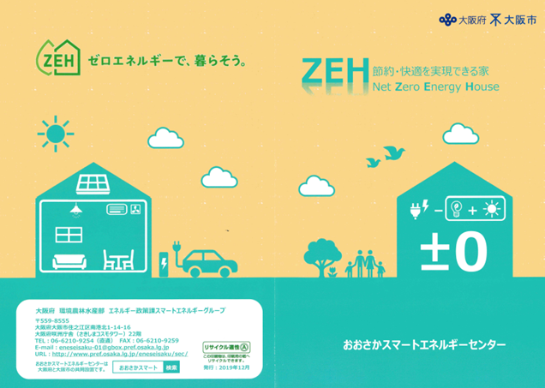
建築物の省エネに関する啓発活動事例 （１）
大阪府、大阪市の事例
〇「住まいの省エネ・省ＣＯ２化のためのガイドブック」
戸建住宅編、新築マンション編、マンションリフォーム編
大阪市都市整備局において作成し、配布並びにホームページを活用により、啓発活動を行う。
〇「ZEH節約・快適を実現できる家」
おおさかスマートエネルギーセンターにおいて作成し、配布並びにホームページを活用により、
啓発活動を行う。
大阪市の事例
大阪府・大阪市の事例
19
住宅まちづくり部

Slide 20
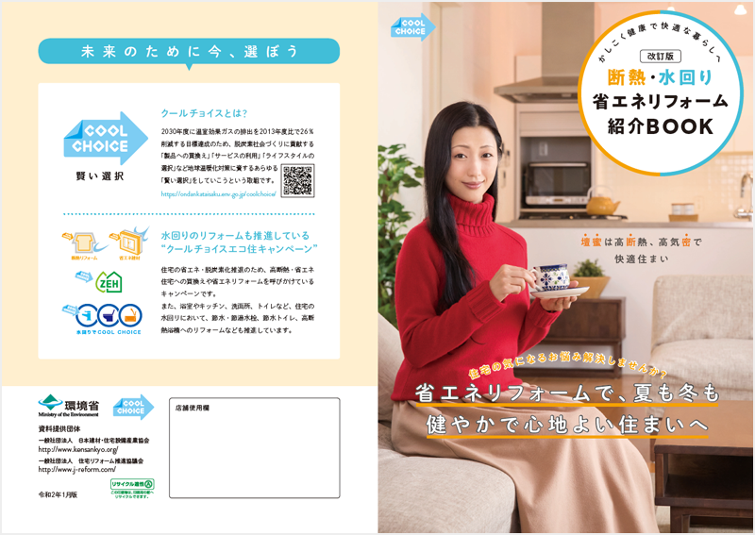
建築物の省エネに関する啓発活動事例 （２）
国、横浜市の事例
〇「断熱・水回り 省エネリフォーム紹介BOOK」
環境省において作成し、配布並びにホームページを活用により、啓発活動を行う。
〇「なっとく、省エネ住宅を選ぶべき６つの理由」
横浜市建築局において、省エネ啓発冊子を市民および建築業者、設計事務所を対象に配布し、
啓発活動を行う。
環境省の事例
横浜市の事例
20
住宅まちづくり部

Slide 21
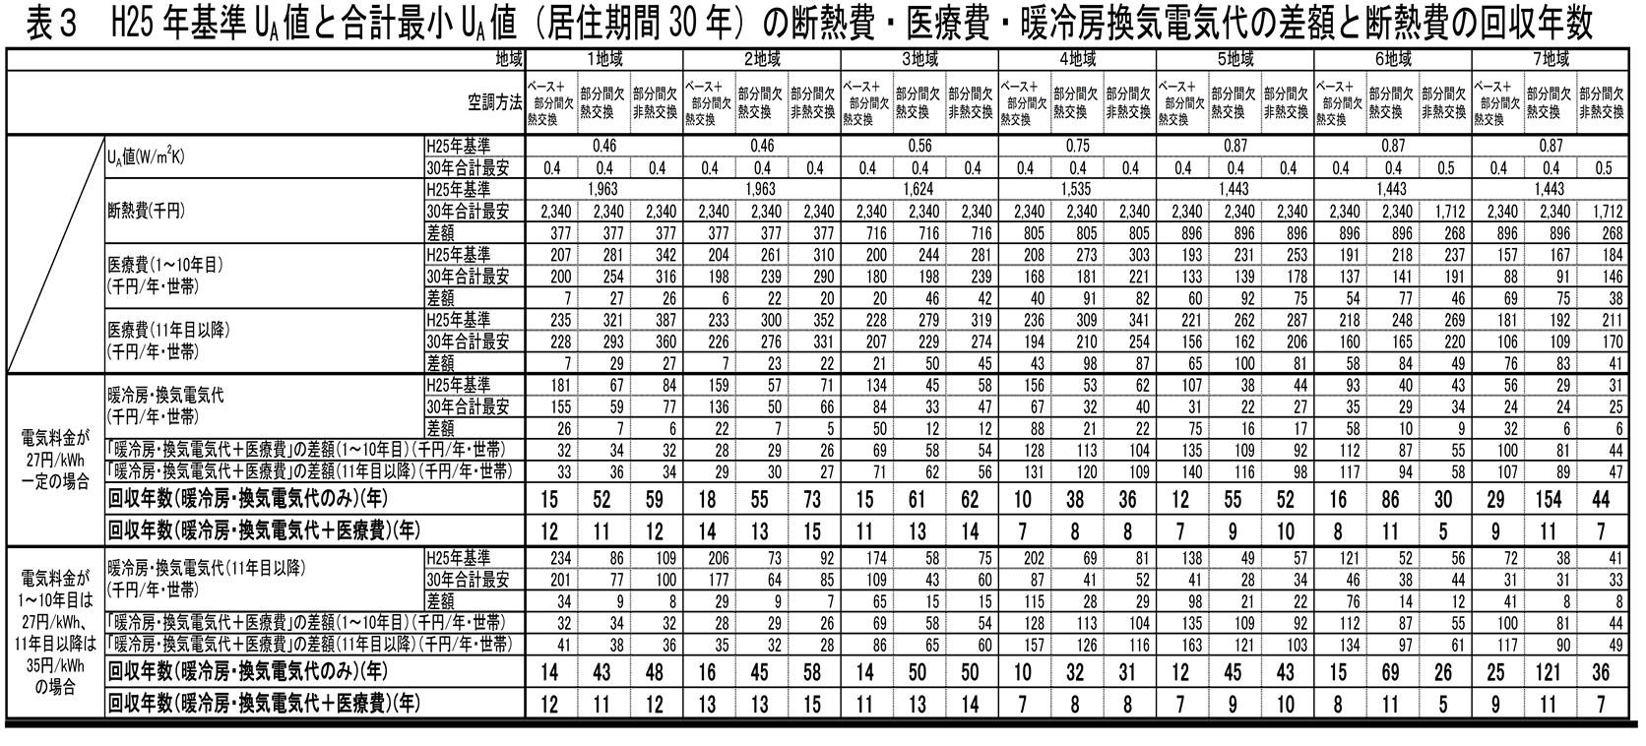
省エネ効果に関する事例検証
モデル住宅を用いた研究からの検証
住宅における断熱性能の向上を行うことにより、光熱費が削減され、さらに、室内環境の改善による
心疾患や脳血管疾患などの医療費の削減が見込まれる。このことから、断熱性能向上に関するイニ
シャルコストが、日常経費（光熱費・医療費）の削減により、大幅に回収されることがわかる。 （下表参照）
注）引用データは、純粋にシミュレーションによる結果であり、実際の暮らしにおいては多少の差異が生じる可能性ある。
また、元になる生活スタイルは、ウィズコロナの時代とは少し異なる。
出典 医療費を考慮した経済的な住宅断熱性能に関する研究 藤田浩司 岩前篤 佐藤寛 高原梨沙子 鈴木曜
住宅の断熱性能と断熱費および空調費・医療費との関係の推定 （日本建築学会学術講演梗概集(北陸）2019年9月）
21
住宅まちづくり部

Slide 22
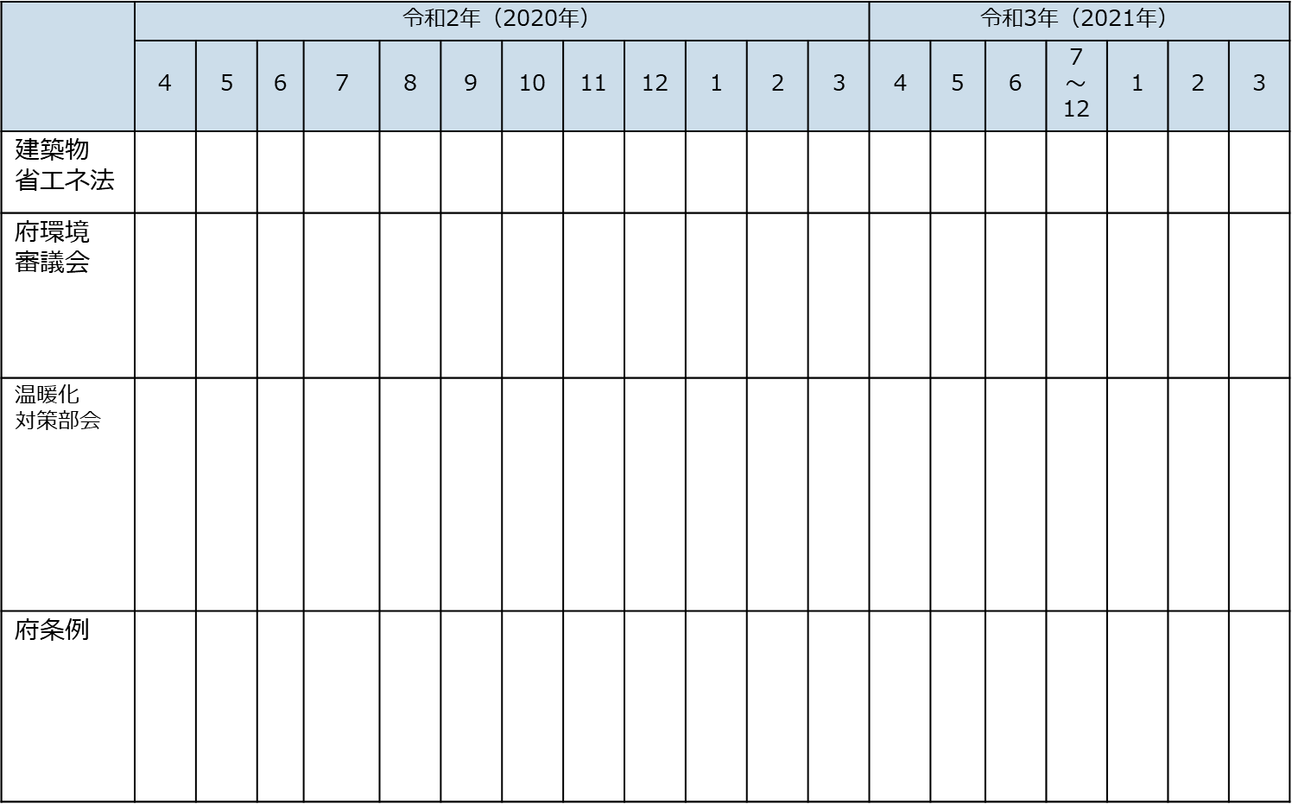
大阪府温暖化の防止等に関する条例 見直しスケジュール
2年以内施行
審議会（６/10)
審議会
審議会
審議会
（答申）建築物省エネ法改正に伴う
府温暖化の防止等に関する
条例の改正検討
（諮問）建築物の環境配慮の
あり方について
答申
（環農）
（中間報告）
今後の
地球温暖化の
あり方について
部会報告案
建築物の
環境配慮の
あり方について
①
6/29
②
9/15
③
④
⑤
①環境配慮の現状
②論点整理
③環境配慮の方向性
④答申素案作成
⑤答申案作成
令和3年度
温暖化防止条例改正の手続き
大阪市と調整
2月議会上程
22
住宅まちづくり部

